Slide 1
20/02/16
학부연구생 발표
크롤링 & Yolo
산업보안학과 임채원
산업보안학과 최병준

Slide 2
INDEX
TO DO LIST
크롤링 속도 개선
Yolo v3 – 음식/비음식 구별
향후 계획

Slide 3
1. TO DO LIST
TO DO list 넣고 설명

Slide 4
2. 크롤링 속도 개선
Chrome에서 설정 할 수 있는 값
Cookies
Images
Javascript
Plugins
…
약 25가지

Slide 5
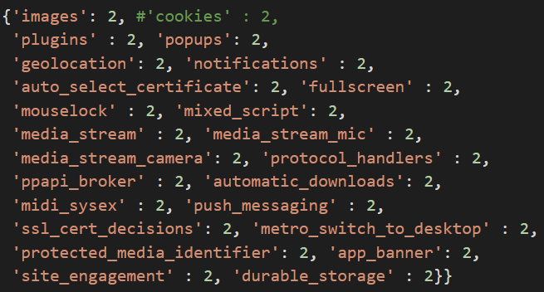
2. 크롤링 속도 개선
dict 형태로 key : value로 Option 설정

Slide 6
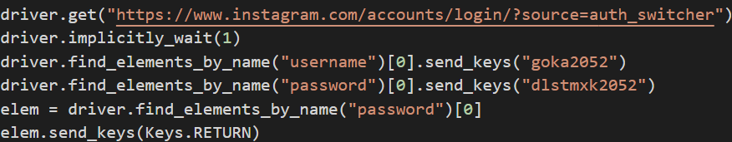
2. 크롤링 속도 개선
자동 로그인 (ID : goka2052 / PW : 인스타2052)

Slide 7
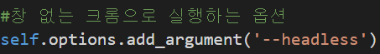
2. 크롤링 속도 개선
headless -> 속도 개선

Slide 8
2. 크롤링 속도 개선
시연 영상

Slide 9
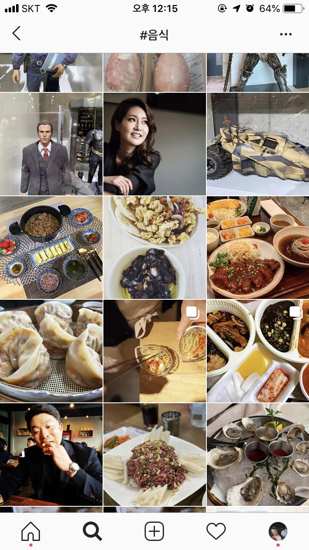
3. Yolo v3 – 음식/비음식 구별
#음식으로 검색하면 음식도 나오지만 음식이 아닌 사진도 나옴
대량으로 게시글을 긁어 올 시 하나하나 삭제하기는 무리이므로 yolo v3를 사용해 음식이 아닌 사진들을 구별하기로 함

Slide 10
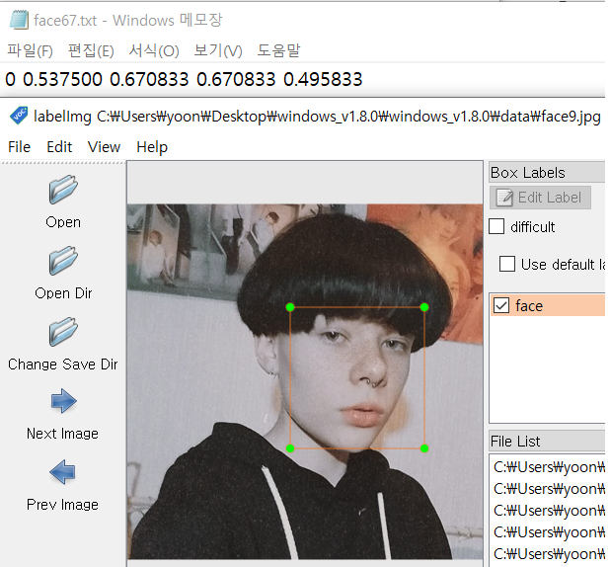
3. Yolo v3 – 음식/비음식 구별
#음식을 했을 때 주로 같이 나오는 사진 : 셀카, 고양이, 개, 식당 내부
음식 사진만 구별해서 추출하기엔 음식 자체의 종류 별 라벨링이 힘드므로 셀카, 고양이, 개, 식당 내부의 사진을 제외하기로 함
크롤러를 사용해 #얼굴, #댕스타그램, #반려묘, #카페의자, #카페식탁 (주로 식당 내부를 찍을 땐 의자, 식탁이 잘 나옴 → 사진에 의자와 식탁의 점수가 높을 경우 제외) 해시태그의 100개 게시글들의 사진을 가져옴
Labelimg 를 사용해 각 사진들 라벨링
Face의 경우, 반만 나오거나 거울셀카의 비중도 높아서 face, half_face, phone_face로 세분화

Slide 11
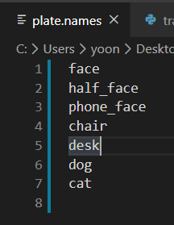
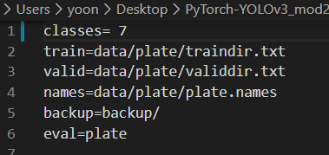
3. Yolo v3 – 음식/비음식 구별
총 7개의 클래스
사진들 경로 저장

Slide 12
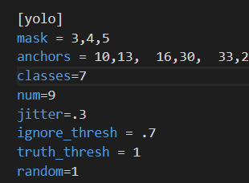
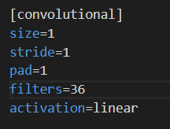
3. Yolo v3 – 음식/비음식 구별
Yolo v3 의 layer들을 정의해 놓은 yolov3.cfg 파일 수정
Classes = 7
Filters = 3*(5+7) = 36

Slide 13
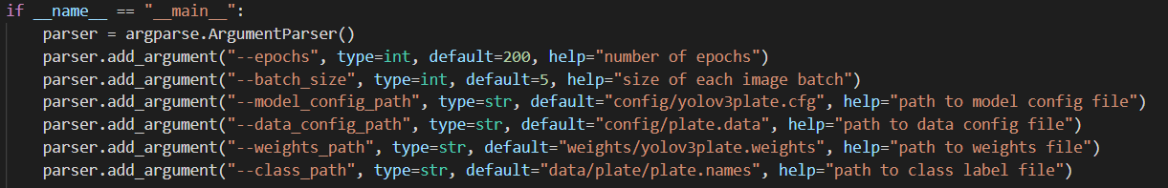
3. Yolo v3 – 음식/비음식 구별
Train 코드 수정
맨 처음 학습 데이터를 가져올 때
데이터의 양이 기존의 coco에 비해서는 적으므로 세대 늘림
그 외 coco에 맞춰진 부분들 수정 (주로 경로 수정)

Slide 14
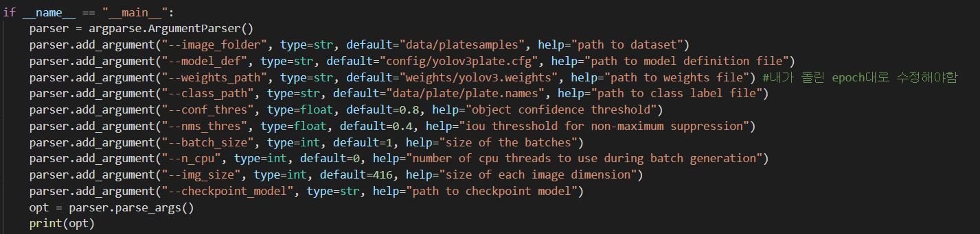
3. Yolo v3 – 음식/비음식 구별
detect 코드 수정
→ 여기도 이제 데이터 가져올 때의 경로들 수정해주기

Slide 15
4. 향후 계획
피드백에 대한 TODO 리스트 수정
Dataset 완성 및 코드 오류 해결
음식 유무 판단 알고리즘 구현
색검출 알고리즘 (초록 vs 노랑) 선택 및 구현
한국, 홍콩 비만율에 대한 자료 수집
의미있는 데이터 추출을 위한 아이디어

Slide 16
들어주셔서 감사합니다.
산업보안학과 임채원
산업보안학과 최병준

